Slide 1
LA STATUE DE DANIEL
VISION DE NABUCHODONOSOR

Slide 2
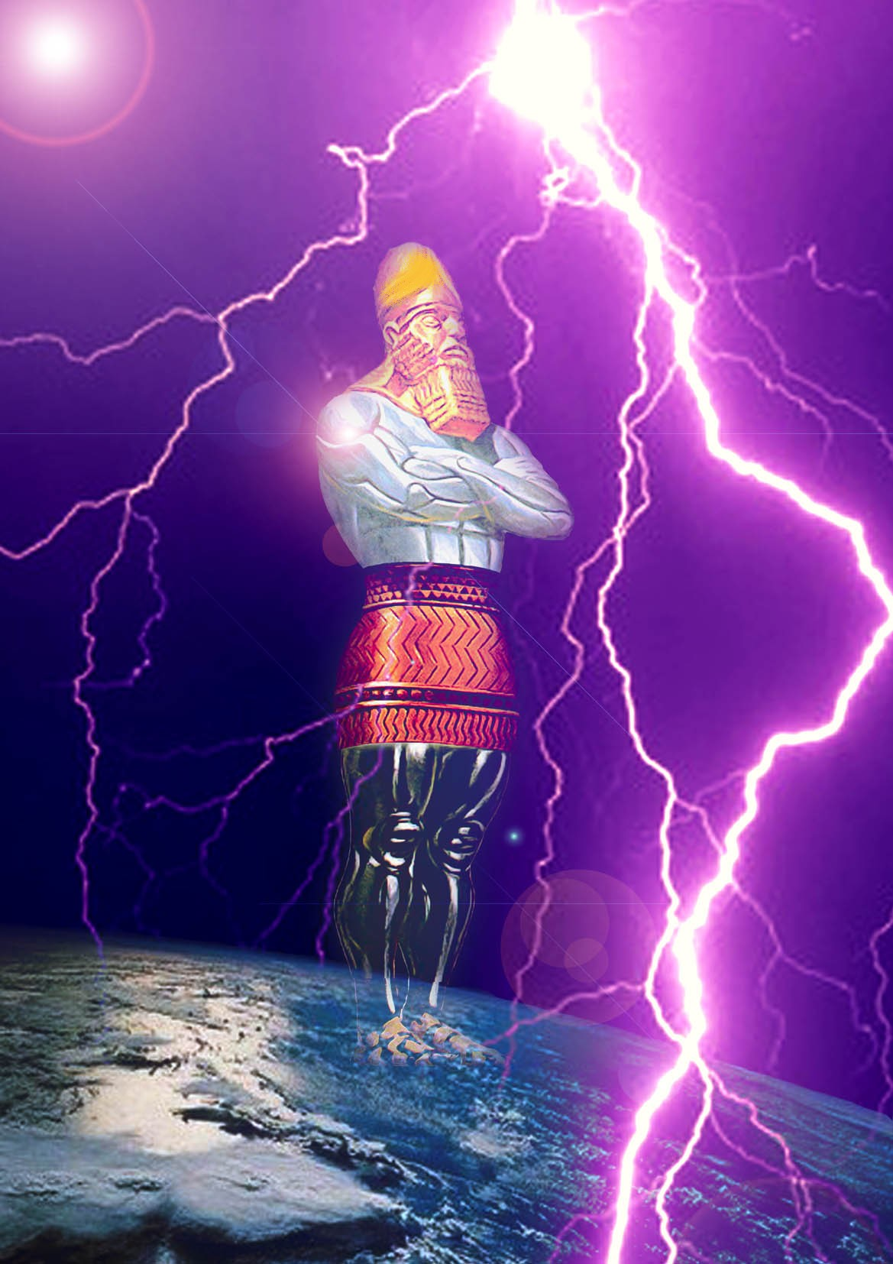

Slide 3
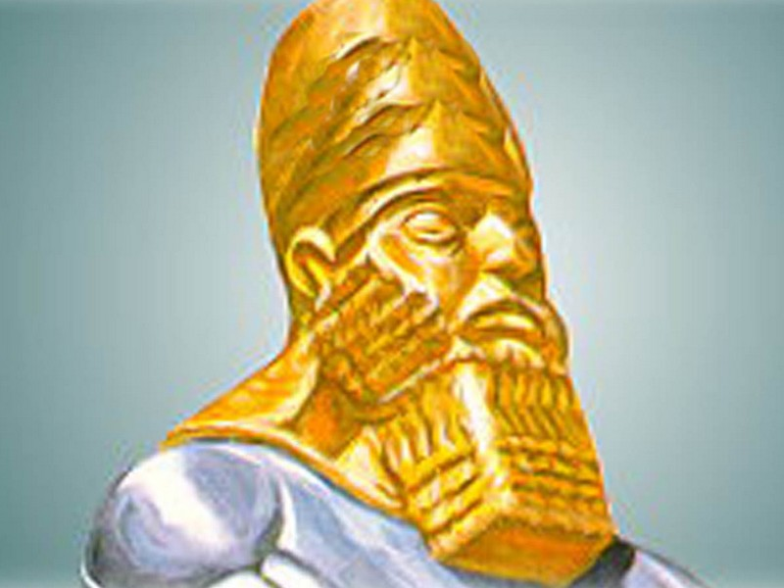
ROYAUME DE BABYLONE
-625 à -538

Slide 4
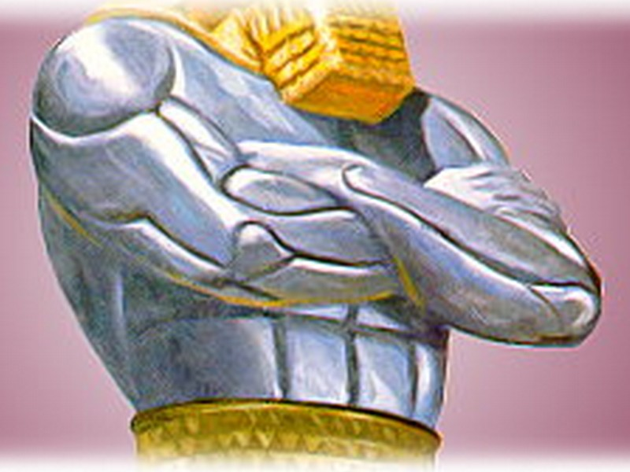
EMPIRE MEDO-PERSAN
-539 à -330

Slide 5
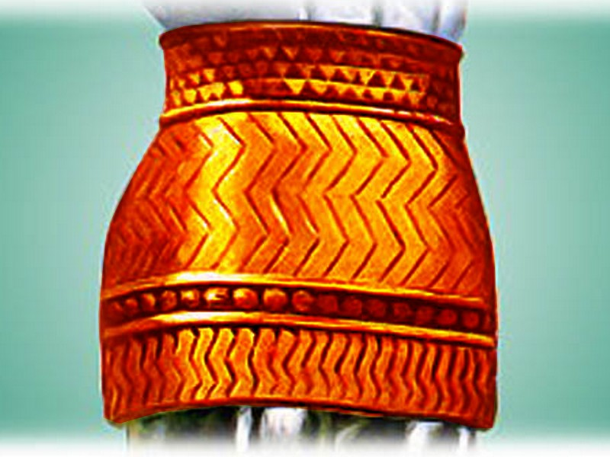
EMPIRE GRECO-MACEDONIEN -334 à -323

Slide 6
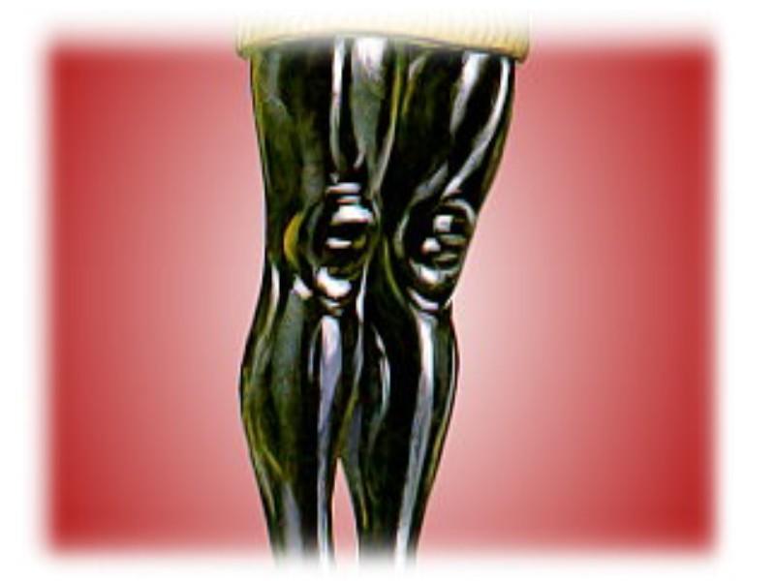
EMPIRE ROMAIN
-30 à +476

Slide 7
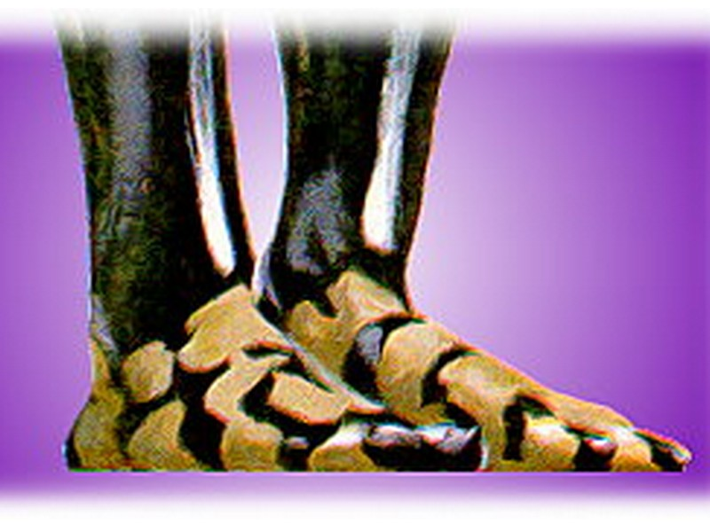
MONDE ACTUEL

Slide 8
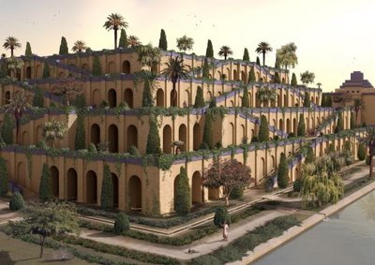
BABYLONE ANTIQUE

Slide 9
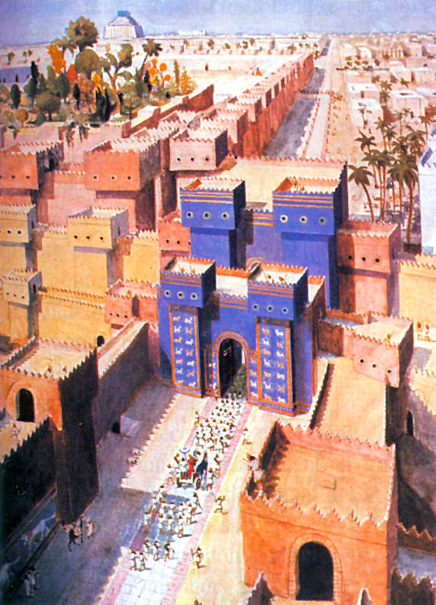

Slide 10
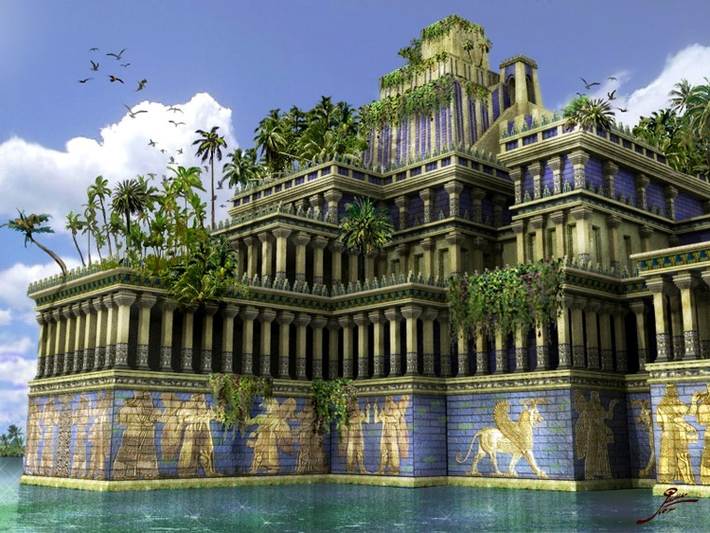

Slide 11
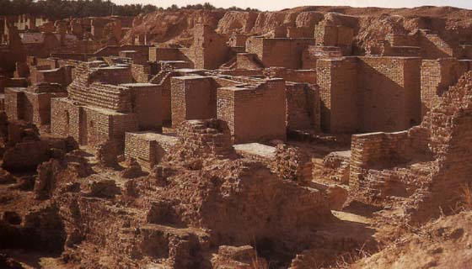
BABYLONE AUJOURD’HUI

Slide 12
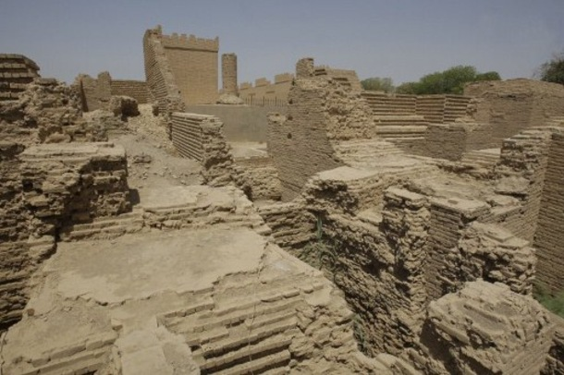

Slide 13
ALLIANCES
• L’O.T.A.N.
• L’O.U.A
• L’O.N.U
• Le Marché commun
• L’Union Européenne .
• L’O.P.E.P.
• L'Euro dollar
• L’Oecuménisme
• Le nouvel ordre mondial

Slide 14
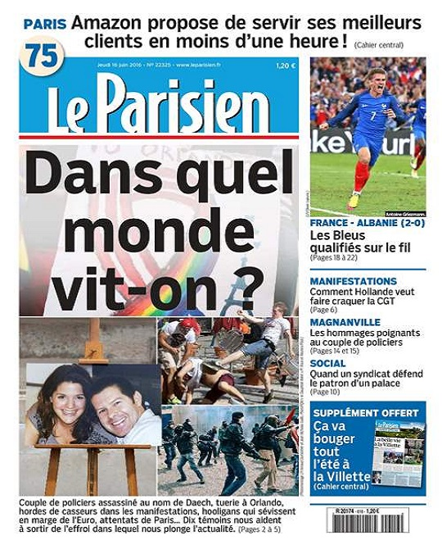
PERSPECTIVE

